Slide 1
E-commerce
MUZAS Vincent
NUNES Thomas
LEROY Etienne

Slide 2
Le projet
Objectif : créer un site marchand dédier au domaine de l’informatique, avec des composants dit « compatibles ».

Slide 3
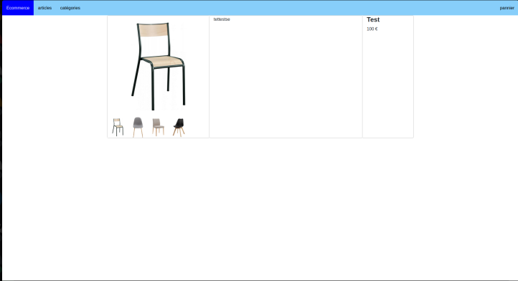
Le résultat
Un site comportant :
Un menu
Un onglet Articles
Un onglet categorie (inactif)
Un panier avec un numéro de commande et plusieurs articles.
Description détaillé d’un article ( lorsqu’on clique dessus)

Slide 4
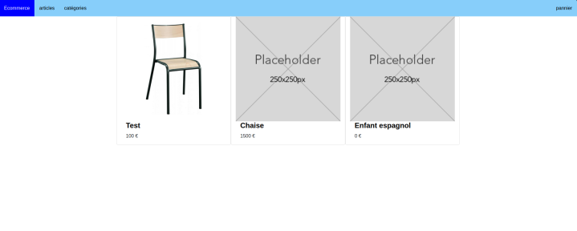
Liste des articles

Slide 5
Vue détaillé de l’article
Plusieurs vues de l’article
Une description plus longue
Un prix
Un bouton ajouter au panier ( pas à jour ici )

Slide 6
Les difficultés
La communication
Le timing
Le CORS

